Slide 1
Lambda表达式

Slide 2
Lambda初体验
Lambda表达式的语法格式
Lambda表达式应用举例
Lambda表达式底层实现
目
录
Contents

Slide 3
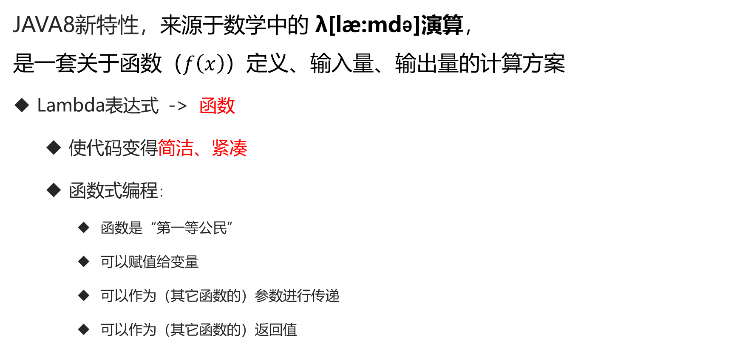
什么是Lambda表达式？
JAVA8新特性，来源于数学中的 λ[læ:mdə]演算， 是一套关于函数（$f\left(x\right)$）定义、输入量、输出量的计算方案
Lambda表达式 -> 函数
使代码变得简洁、紧凑
函数式编程：
函数是“第一等公民”
可以赋值给变量
可以作为（其它函数的）参数进行传递
可以作为（其它函数的）返回值
λ
Functional Programming

Slide 4
Lambda的语法格式
(parameters) -> { statements; }
parameters ：函数的参数列表
statements; ：执行语句
-> ：使用指定参数去完成某个功能
(parameters) -> expression
parameters ：函数的参数列表
expression ：表达式
-> ：使用指定参数去完成某个功能
public int method(int a, int b) { /* 方法体 */ return a + b; }
(int a, int b) -> {return a + b;}
(int a, int b) -> a + b

Slide 5
Lambda的语法格式
可选的大括号{}
函数体只包含一个语句，不需要大括号
可选的参数圆括号()
只有一个参数，省略圆括号，同时省略类型
可选的返回关键字return
函数体只有一个表达式，且运算结果匹配返回类型
可选的类型声明
不需要参数类型，编译器可以根据参数值进行推断
// 1.函数体只有一个语句，省略大括号
(String msg) -> System.out.println("hello"+ msg);
// 2.只有一个参数，省略圆括号，同时省略类型
msg -> System.out.println("hello “ + msg);
// 3.函数体只有一个表达式，省略return
(int a, int b) -> a + b
// 4. 省略参数类型，编译器可以进行推断
(a, b) -> a + b

Slide 6
使用Lambda的前提
必须有一个函数式接口
有且只有一个抽象方法的接口
@FunctionnalInterface注解
常见的函数式接口
Runnable / Callable
Supplier / Consumer
Comparator
Predicate
Function
@FunctionalInterface
public interface IMathOperation { int operation(int a, int b); }
@FunctionalInterface
public interface IGreeting { void sayHello(String message); }
@FunctionalInterface public interface Runnable { public abstract void run(); }
@FunctionalInterface public interface Supplier<T> { T get(); }
Notes:
Lambda表达式是函数式接口的一个实现（JAVA8之前是匿名内部类）

Slide 7
Lambda的底层实现？
Lambda表达式的本质
函数式接口的匿名子类的匿名对象
反编译：cfr-0.145.jar
反编译：LambdaMetafactory.metafactory(）
跟踪调试，转储Lambda类：
jdk.internal.lambda.dumpProxyClasses
LambdaPrinciple$$Lambda$1.class
结论
Lambda底层用匿名内部类实现：ASM技术
Lambda表达式是个语法糖
public static void main(String[] args) { List<String> strList = Arrays.asList("马", "士", "兵"); strList.forEach(s -> { System.out.println(s); }); }
public static void main(String[] args) { List<String> strList = Arrays.asList("......"); strList.forEach(
(Consumer<String>)LambdaMetafactory.metafactory(
null, null, null, (Ljava/lang/Object;)V, lambda$main$0(java.lang.String ), (Ljava/lang/String;)V)()); } private static void lambda$main$0(String s) { System.out.println(s); }
Notes:
语法糖（Syntactic Sugar），也称糖衣语法，对语言本身的功能并没有影响，但是更方便程序员使用。
特点
是一个语法结构，对原生语法的封装
不被JVM支持
解语法糖发生在编译期
不一定能提高性能
目的
简化代码，提高编码效率
增加可读性
减少错误率

Slide 8
Lambda表达式编译和运行过程
public static void main(String[] args) {
strList.forEach(
(Consumer<String>)LambdaMetafactory
.metafactory(null, null,null,
(Ljava/lang/Object;)V,
lambda$main$0(java.lang.String),
(Ljava/lang/String;)V)());
}
private static void lambda$main$0(String s){ System.out.println(s); }
实现细节
invokedynamic
CallSite
metafactory()
method
handle
生成
Consumer
ASM
void accept(T t);
InnerClassLambdaMetafactory()
调用
final class LambdaPrinciple$$Lambda$1
implements Consumer {
private LambdaPrinciple$$Lambda$1() {
}
public void accept(Object object) {
LambdaPrinciple.lambda$main$0((String)object);
}
}
实现类
spinInnerClass()
生成
UNSAFE
new ConstantCallSite()
Notes:
LambdaPrinciple$$Lambda$1这个类居然可以直接访问LambdaPrinciple的私有方法？
说明LambdaPrinciple是LambdaPrinciple$$Lambda$1的成员内部类

Slide 9

Lambda表达式
【理解】Lambda表达式的概念和本质
【熟记】Lambda表达式的语法格式
【理解】函数式接口的概念
【应用】Lambda表达式的常见用法
总结

Slide 10
方法引用

Slide 11
方法引用初体验
方法引用底层实现
方法引用语法格式
方法引用应用举例
目
录
Contents

Slide 12
方法引用初体验
为什么出现方法引用？
引用已存在方法，避免重复逻辑
代码更加简洁
@FunctionalInterface public interface Printable { void print(String s); }
public static void main(String[] args) { printString(s -> { System.out.println(s); }); }
public static void printString(Printable p) { p.print("HelloWorld"); }
Lambda函数体已存在，
是否还有存在的必要？
printString(System.out::println);
public class PrintStream {
public void println(String x) { synchronized (this) { print(x); newLine(); } }
}

Slide 13
方法引用底层实现
public static void main(String[] args){ printString(s -> { System.out.println(s); }); printString(System.out::println); }
public static void printString(Printable p) { p.print("HelloWorld"); }
public static void main(String[] args) { Demo01Printable.printString((Printable)LambdaMetafactory
.metafactory(null, null, null, (Ljava/lang/String;)V, lambda$main$0(java.lang.String ), (Ljava/lang/String;)V)()); } private static void lambda$main$0(String s) { System.out.println(s); }
public class PrintStream {
public void println(String x) { synchronized (this) { print(x); newLine(); } }
}
public static void main(String[] args) { PrintStream printStream = System.out; Objects.requireNonNull(printStream); Demo01Printable.printString((Printable)LambdaMetafactory
.metafactory(null, null, null, (Ljava/lang/String;)V, println(java.lang.String ), (Ljava/lang/String;)V)((PrintStream)printStream)); }
方法引用基于Lambda实现，二者本质相同

Slide 14
方法引用语法格式
方法引用运算符
双冒号 ::
哪些方法可以引用？
类方法 / 构造方法 / 实例方法
被引用方法与函数式接口抽象方法：
参数列表相同
返回值类型兼容
@FunctionalInterface public interface Printable { void print(String s); }
public void println(String x) {}
public void print(String x) {}
public PrintStream format(String
format, Object ... args) {}
兼容
格式：类名 :: 静态方法
范例：Integer :: parseInt
格式：类名 :: new
范例：Student :: new
格式：对象 :: 成员方法
范例："Hello" :: toUpperCase
格式：this :: 方法名 / super :: 方法名

Slide 15
方法引用
【理解】方法引用的概念和实现原理
【熟记】方法引用的语法格式
【应用】类方法/构造方法/实例方法的引用
总结

Slide 16
Stream流

Slide 17
Stream操作初体验
Stream流的特点
Stream常用API
目
录
Contents

Slide 18
Stream流操作初体验
需求：查找集合中符合条件的人员
查找集合中姓张、并且名字长度为3的人 并打印出来
Stream流
关注“做什么”，而不是“怎么做”
List<String> list = new ArrayList<>(); list.add("张无忌"); list.add("周芷若"); list.add("赵敏"); list.add("张强"); list.add("张三丰");
list.stream() .filter(name -> name.startsWith("张")) .filter(name -> name.length() == 3) .forEach(name -> System.out.println(name));

Slide 19
Stream流的特点
客户每月平均消费金额
客单价最贵的在售商品
取十个样本作首页推荐
100
Stream流特点
专注于对容器对象的聚合操作
提供串行/并行两种模式
使用Fork/Join框架拆分任务
提高编程效率、可读性
使用步骤
获取流 -> 中间操作 -> 终结操作
10
10
…
10
100
Intermediate(Lazy)
Stream
Terminal

Slide 20
Stream流常用API
可以有零个或多个；
打开流，过滤/映射；
返回新流；
交给下一个操作使用；
中间操作（Intermediate）
map (mapToInt, flatMap 等)、 filter、 distinct、 sorted、 peek、 limit、 skip、 parallel、 sequential、 unordered、concat
终结操作（Terminal）
forEach、 forEachOrdered、 toArray、 reduce、 collect、 min、 max、 count、 iterator
anyMatch、 allMatch、 noneMatch、 findFirst、 findAny
只能有一个；
最后的操作；
这几个方法也叫短路操作（Short-circuiting）

Slide 21
Stream流
【理解】流式操作的概念
【应用】Stream流常用方法
总结

